Slide 1
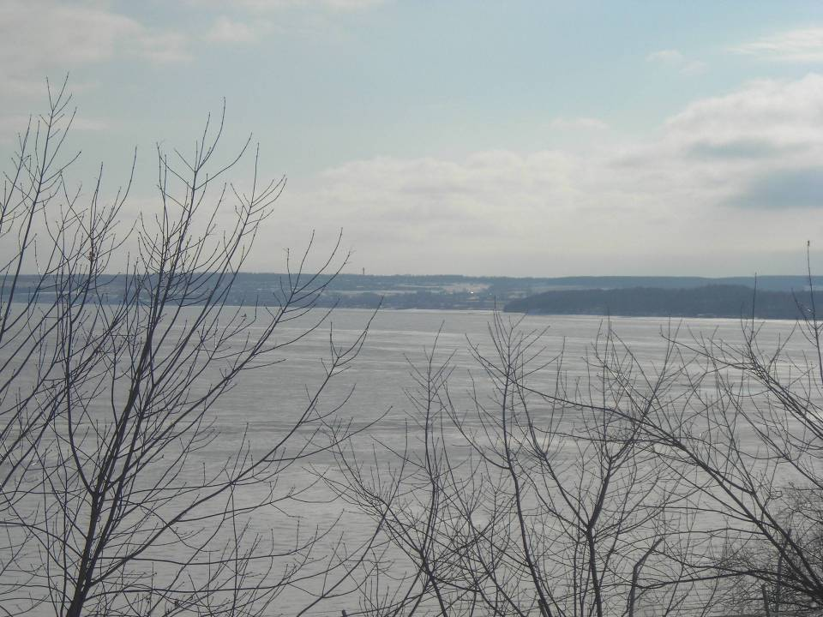
Презентация на тему:
Водные ресурсы, Стихийные явления.
Подгатовил ученик 8 "б" класса Артемьев Артём

Slide 2
Водные ресурсы — это воды (поверхностные и подземные), которые человек использует в быту, промышленности, в сельском хозяйстве.
Notes:
Водные ресурсы — это воды (поверхностные и подземные), которые человек использует в быту, в промышленности, в сельском хозяйст­ве.

Slide 3
Водные ресурсы
водные
пути
энергия
рек,
приливов
ГЭС, ТЭС
Промыш-
ленность
и сельское
хозяйство
питье и
бытовые
нужды

Slide 4
Водный кадастр - свод сведений о водных ресурсах России.

Slide 5
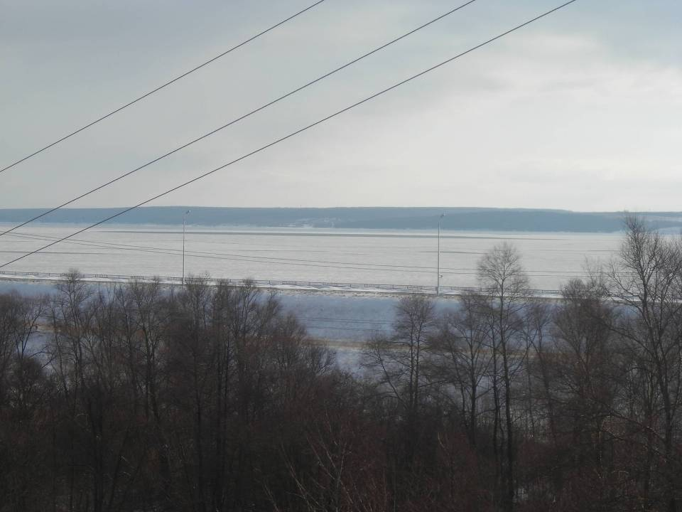
Сурское водохранилище расположено на р. Суре в 10 км. выше г. Пензы. Сурское водохранилище (объем воды 560 млн. куб. м и общая площадь около 110 кв. км, средняя ширина 3—4 км, средняя глубина 5 м, а максимальная — 15 м.) играет основную роль в снабжении водой Пензы и Заречного. Оно обеспечивает равномерное распределение стока р. Суры в течение года за счет использования весеннего паводка. Водопотребление из водохранилища в 1994 году составило 132 млн. куб. м.

Slide 6
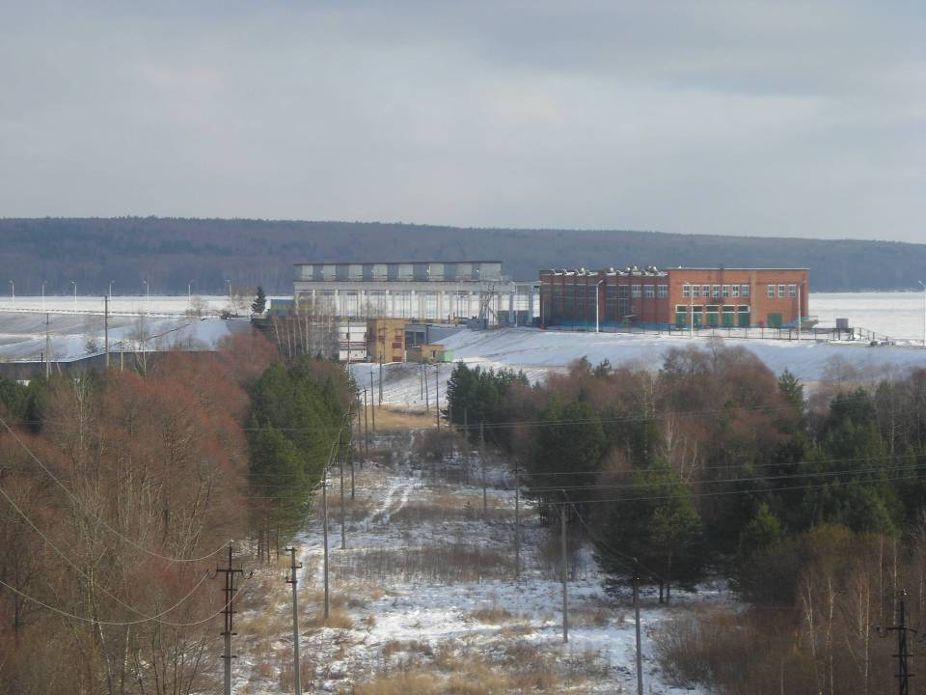
В 1959 году на р. Суре в г. Пензе была сооружена бетонная плотина для водоснабжения и орошения длиной 270 м, шириной 70 м. Она является самой крупной в области и состоят из двух частей: глухого водослива, длиной 110 м, и щитового участка, длиной 90 м, расположенного со стороны левого берега и состоящего из системы сдвоенных плоских щитов.
Notes:
В 1959 году на р. Суре в г. Пензе была сооружена бетонная плотина для водоснабжения и орошения дли­ной 270 м, шириной 70 м. Она является самой крупной в области и состоят из двух частей: глухого водослива, длиной 110 м, и щитового участка, длиной 90 м, распо­ложенного со стороны левого берега и состоящего из си­стемы сдвоенных плоских щитов. Подъем щитов осу­ществляется самоходным козловым портальным краном с подвижной тележкой.

Slide 7
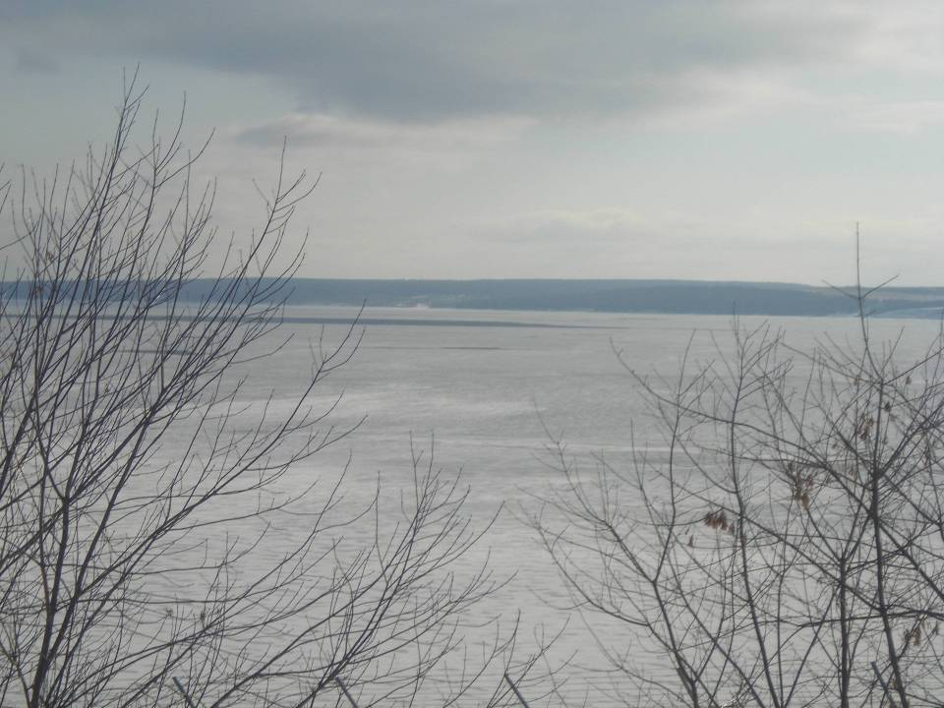
При помощи глухого водослива уровень воды в верхнем бьефе удерживается в одном положении. При необходимости можно производить сброс воды через левобережные щитовые отверстия. Плотина рассчитана на пропуск до 3500 м3 воды в секунду. Строительство плотины оказало большое влияние на естественный режим реки Суры. Подпор от нее распространился до 13 км выше по течению, давая возможность использовать полученные запасы воды на промышленные нужды, водоснабжение, орошение.

Slide 8
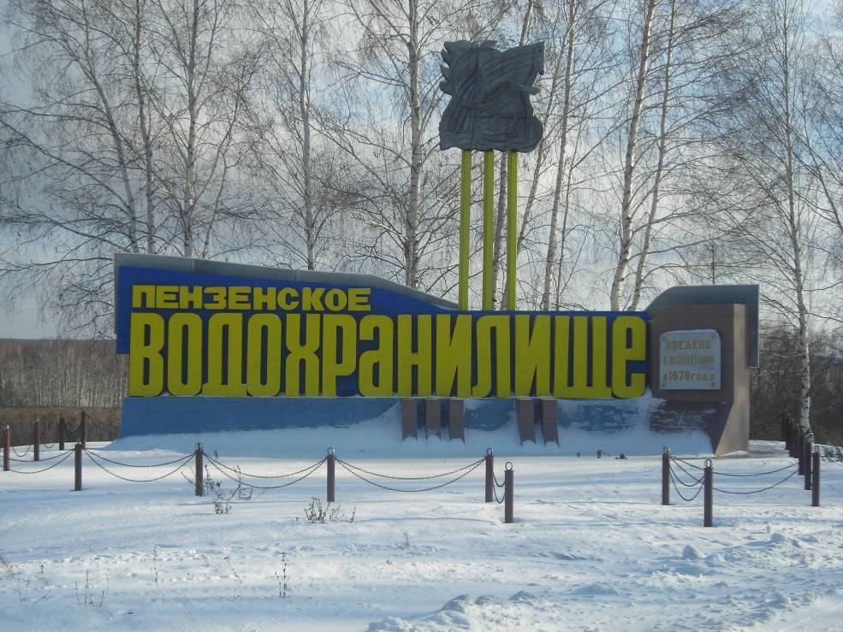
В Сурское водохранилище в весенне-летнее половодье и при выпадении обильных осадков с поверхностными стоками поступает вода с большим содержанием взвешенных веществ, с адсорбированными частицами металлов, высоким количеством органики, биогенов. В толще воды, потребляя доступное органическое вещество, развивается планктон: бактерии, диатомовые, зеленые и синезеленые водоросли. Организмы зоопланктона (коловратки и ракообразные), фильтруя фитопланктон и бактерий, участвуют в очистке водохранилища, являются кормом для рыб.

Slide 9
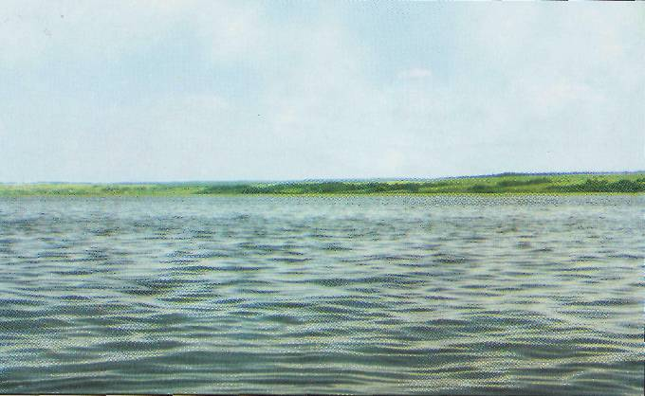
В водохранилище выражена сезонная динамика видового состава и численности планктона с максимумами, совпадающими с периодом наибольшего прогрева воды. При этом вода "цветет". Под "цветением" воды понимают интенсивное развитие водорослей, когда микроскопические организмы из-за своей массовости становятся видимыми и придают воде различную окраску.

Slide 10
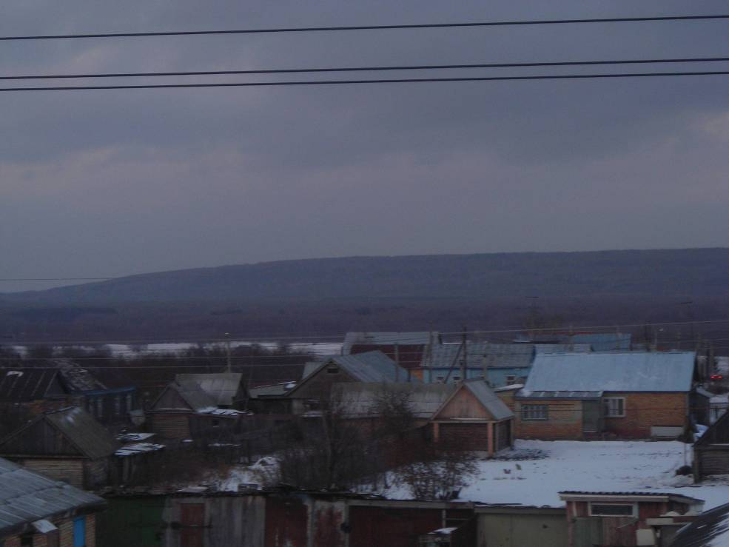
Вывод:
При строительстве водохранилища затапливаются леса и крупные массивы самых плодородных пойменных земель. Пришлось переселять людей с обжитых мест. При этом под воду ушли многие села. На территории, прилегающих к водохранилищу, происходит подъем уровня грунтовых вод и вследствие этого их подтопление. А сколько гибнет рыбы, лишенной привычных путей во время нереста! В водохранилищах, как и в озерах, крайне замедлен водообмен и слабее возможность самоочищения по сравнению с реками. Поэтому существует постоянная опасность загрязнения их сточными (промышленными, бытовыми и сельскохозяйственными) водами. Из-за резкого замедления скорости течения существует проблема заиления водохранилищ наносами, которые несут река и временные водотоки. Так что порой трудно оценить, больше пользы или вреда приносит строительство водохранилищ.

Slide 11
Охрана вод.
Строить очистные сооружения, а многие очистные сооружения реконструировать.
Совершенствовать технологию производства на предприятиях. Например, ввести оборотную систему водоснабжения. Отработанные воды очищаются и снова используются на этом же предприятии.
3) Экономия потребления воды, плата за каждый метр кубический по счетчику.

Slide 12
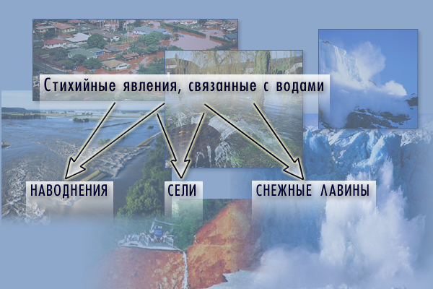
Подготовил ученик 8а класса Богачёв Артём
Notes:
Подготовил ученик 8а класса
Подготовил ученик 8а класса
Богачёв Артём

Slide 13
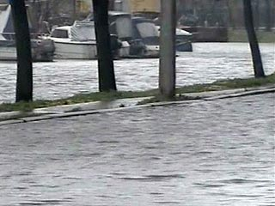
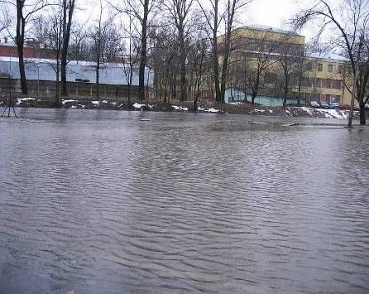
Наводнения.
Вода может приносить человеку много бедствий. Это стихийные явления: наводнения, цунами, снегопады, сели, лавины, наледи, гололед, ливни. 40% всех стихийных бедствий приходится на наводнения.
Чаще всего наводнения бывают на реках Северного стока. Весной в верховьях рек находящихся южнее низовьев, уже ледоход и половодье, а в низовьях лед еще не ушел. В результате образуются ледяные заторы.

Slide 14
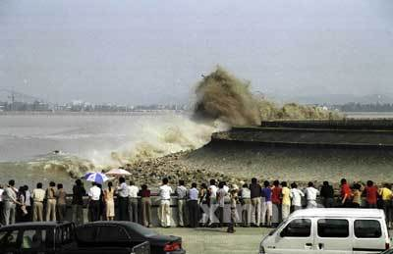
Особенно часто наводнения случаются на участках рек с низкими берегами (Обь, Лена). Во время муссонных дождей наводнения бывают и на реках Дальнего Востока. На берегах Амура нельзя селиться, особенно на низменных участках.
Наводнения возникают, как правило, вследствие обильных осадков. Они несут в долину воду, грязь и обломки скальных пород. Вышедшей из берегов реке удается уносить прочь автомобили, разрушать жилые дома и другие строения. Все это может произойти за такой короткий промежуток времени, что на ответную реакцию остается всего несколько секунд. Защита от наводнений основывается на знании прогнозов и соблюдении мер предосторожности. Зная об образовании волны на разливе, можно в удобный момент вмешаться хотя бы для того, чтобы спасти человеческие жизни.

Slide 15
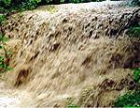
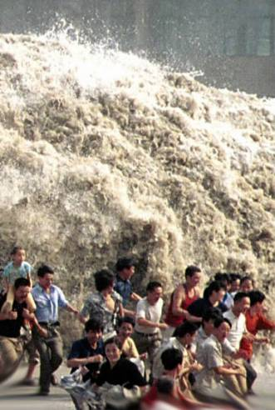
Сели.
Сели - грязекаменные потоки случаются на Кавказе, в горах юга Сибири. Причина возникновения селей - сильные ливни или быстрое таяние снега, наличие большого количества рыхлых грунтов в верховьях горных долин, сведение лесов на склонах гор.

Slide 16
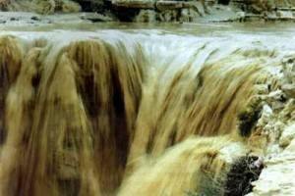
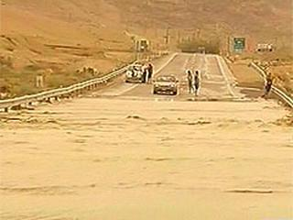
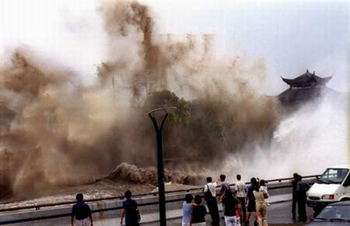
Меры борьбы с селями: облесение склонов, террасирование склонов, создание в руслах горных рек специальных плотин-селесборников.

Slide 17
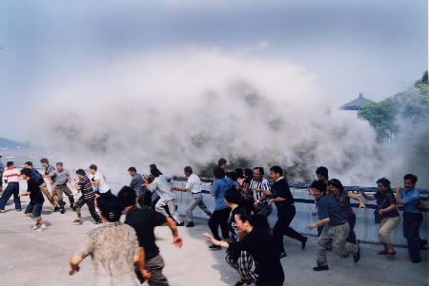
Цунами.
В переводе с Японского языка цунами - волна в бухте.
Разрушительной силой обладает огромная волна, а иногда их бывает несколько высотой до 20 м. Причиной цунами является землетрясение в океане. Волна идет со скоростью 900-1000 км/час. В океане она не опасна, высота волны около 1 метра.

Slide 18
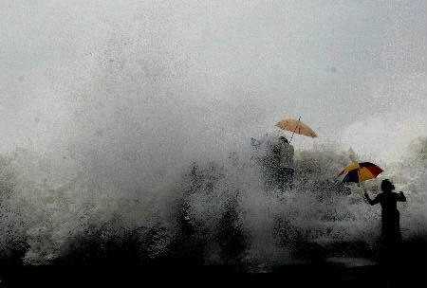
Приближаясь к берегу, особенно при входе в узкую бухту, высота волны резко увеличивается, и тысячи тонн воды с огромной скоростью обрушиваются на берег, превращая дома в щепки, смывая людей, опрокидывая корабли.

